Slide 1

Centro de Emprego
IEFP
Guarda

Slide 2
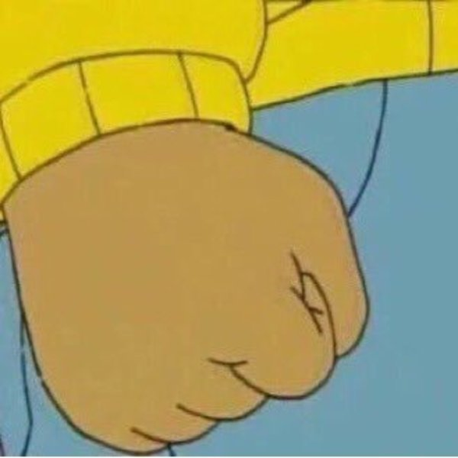
Menu Oculto
Meme do punho do Artur
Diapositivo 2
Diapositivo 3

Slide 3
Cursos
Técnicos de Informática
Operadores de Informática
Cabeleireiros

Slide 4

Técnico de Informática
O Técnico em Informática é responsável pelo planeamento e pela execução dos processos de manutenção de computadores e pela operação de redes locais de computadores.

Slide 5

Continuação do curso de técnico de informática
Desenvolve aplicativos computacionais, adotando normas técnicas, de qualidade, de saúde, de segurança do trabalho e preservação ambiental no desempenho de sua função.
Cursos

Slide 6
Operador de Informática
O futuro desta profissão é bastante promissor, pois a demanda por profissionais se dá em função do aumento do número de computadores. As expectativas são muito boas para o profissional, principalmente pelo crescimento do acesso da população à internet.

Slide 7
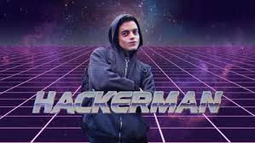
Continuação do curso de Operador de Informática
Saber operar computadores (fora ou em rede);
Executar pequenas atualizações em softwares;
Executar pequenos reparos nos equipamentos existentes;
Manter registros de controle sobre equipamentos e softwares;
Digitar com produtividade;
Saber instalar antivírus e eliminar vírus de computadores;
Saber executar procedimentos de segurança de dados (backup);
Instalar sistemas operacionais e outros softwares básicos;
Conhecer bem os softwares mais usados em escritórios (Word, Excel, PowerPoint e Outlook); Conhecer bem como navegar na Internet.
Cursos

Slide 8
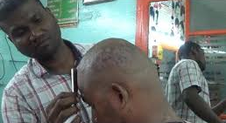
Cabeleireiro
O sector do Cabeleireiro registou um importante desenvolvimento nos últimos anos, sobretudo a nível de materiais e qualidade dos produtos. Surgiram novos tratamentos e soluções, verificando-se também maior oferta e variedade, novas marcas e tecnologias associadas.

Slide 9
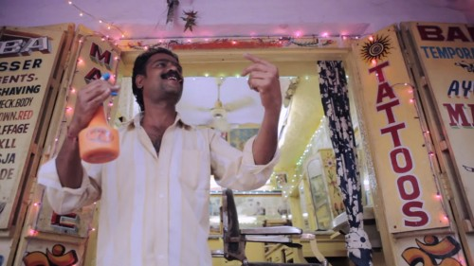
Continuação do Curso de Cabeleireiro
Adquira ou atualize as competências teóricas e práticas sobre esta atividade:
organização do salão, atendimento e aconselhamento de clientes nos cuidados e produtos do cabelo;
execute a lavagem, massagem e a pré-secagem do cabelo;
realize colorações, descolorações, ondulações e desfrisagens;
execute mises, brushing, penteados, cortes clássicos e modernos femininos e criança.
No final do curso exerça a profissão em institutos de beleza, salões e gabinetes ou abra o seu próprio salão de cabeleireiro.
Cursos

Slide 10
Fim
Thank you come again

